Slide 1
你早餐了沒？ 進擊的早餐！
好好吃早餐隊
太昌國小

Slide 2
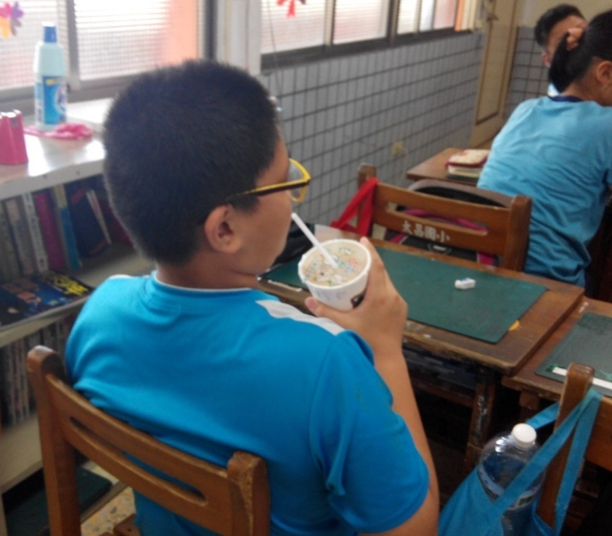
研究動機： 我們為什麼要做這個研究?
把珍珠奶茶當早餐!!!
小賴老師注意到：
早餐習慣
身體健康
早餐不吃或亂吃

Slide 3
「好好吃早餐」研究架構
早餐
大體檢
調查研究
進擊早餐
Go Go Go
學習自己動手做
如何好好
吃早餐?
夢幻早餐的誘惑
分析早餐內容
味蕾改造工程

Slide 4
早餐大體檢
對象
太昌國小六年級學童
工具
自編調查問卷
方法
步驟
登記調查結果
問卷調查法
統計問卷資料換成圓餅圖
｢太昌國小六年級學生早餐選擇吃/喝什麼｣

Slide 5
早餐大體檢
六年級同學選擇吃什麼 中式早餐圓餅圖
六年級同學選擇吃什麼 西式早餐圓餅圖

Slide 6
早餐大體檢
圖3 六年級同學選擇喝什麼圓餅圖

Slide 7
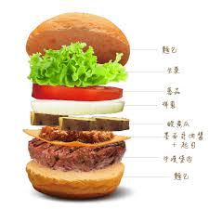
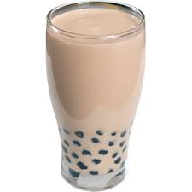
發現一
早餐大體檢
496大卡
油脂53%
早餐
奶茶
漢堡
高糖分
高油脂
高熱量
成分
653大卡
15顆方糖

Slide 8
進擊早餐Go Go Go

Slide 9
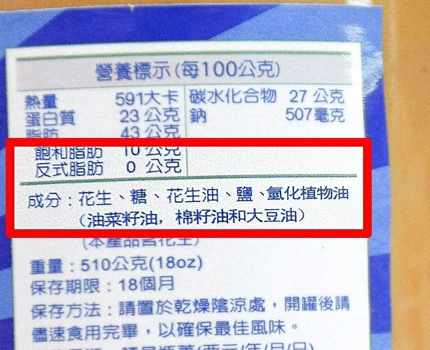
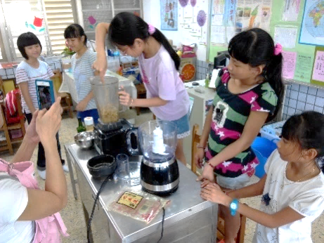
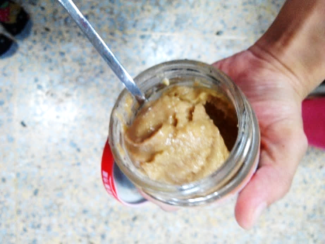
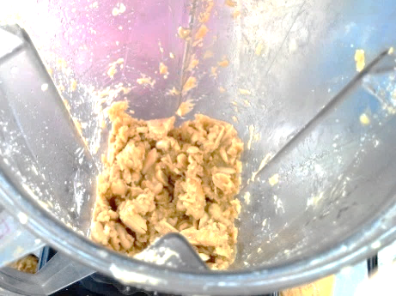
滑順花生醬
果汁機就可以自己在家打花生醬了。
自己打的花生醬成分真的很簡單。
進擊早餐Go Go Go

Slide 10
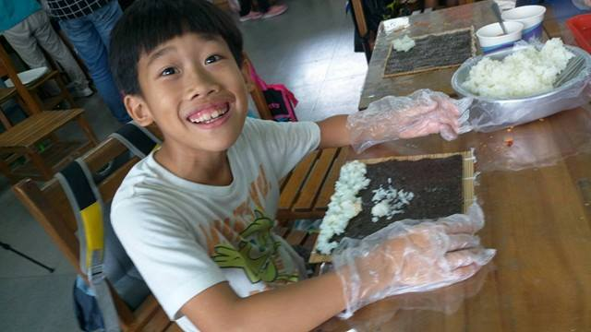
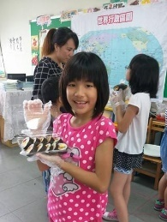
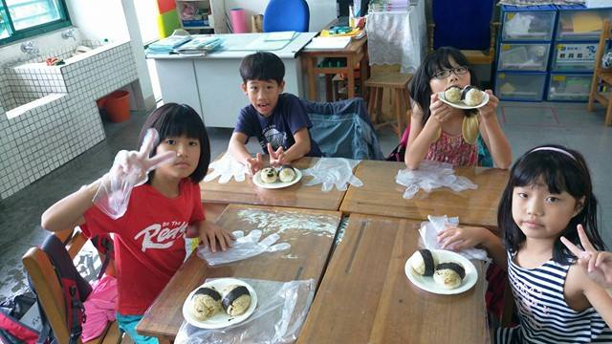
米食飯糰
三年級育如老師的手藝也是學校有名，這學期他請家長來教小朋友包飯糰。我們當然也想學學。
關心「好好吃早餐」這件事，原來不是只有我們班，我們應該要繼續推動下去，串聯有興趣的班級
進擊早餐Go Go Go

Slide 11
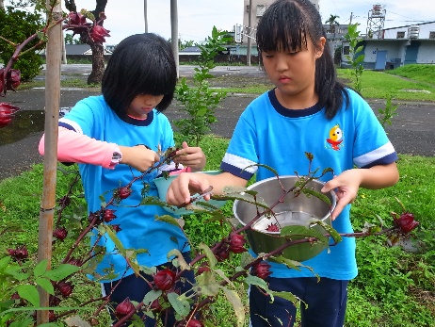
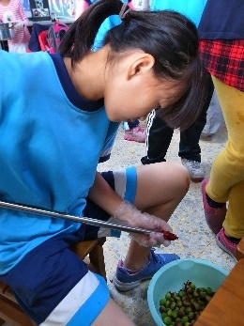
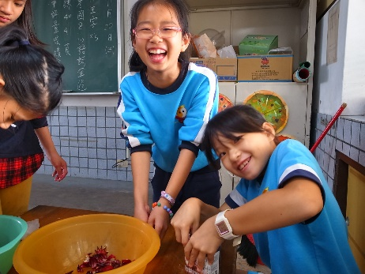
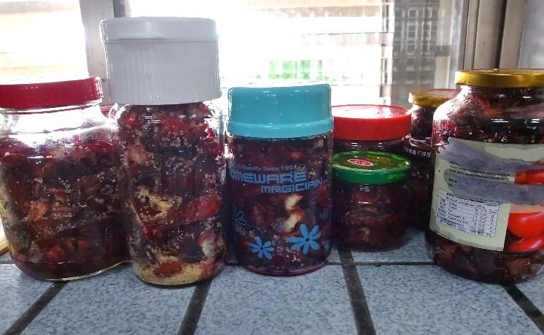
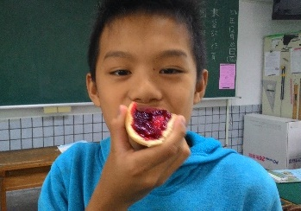
洛神蜜果醬
我們學校有「開心農場」
做蜜餞
做果醬。
買土司，塗洛神果醬。
進擊早餐Go Go Go

Slide 12
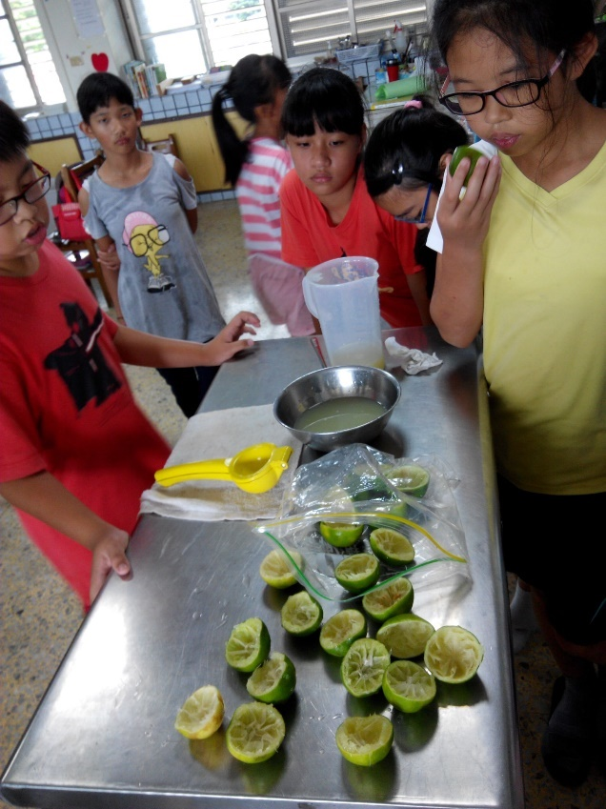
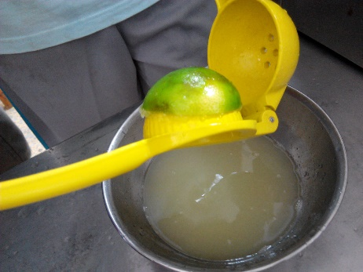
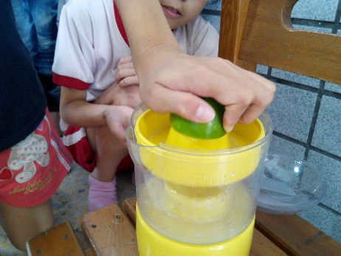
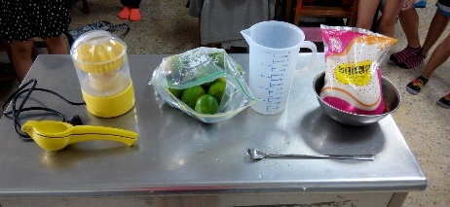
鮮榨檸檬汁
味蕾訓練
糖分控制
檸檬含有豐富的維他命C。
安心又可口
進擊早餐Go Go Go

Slide 13
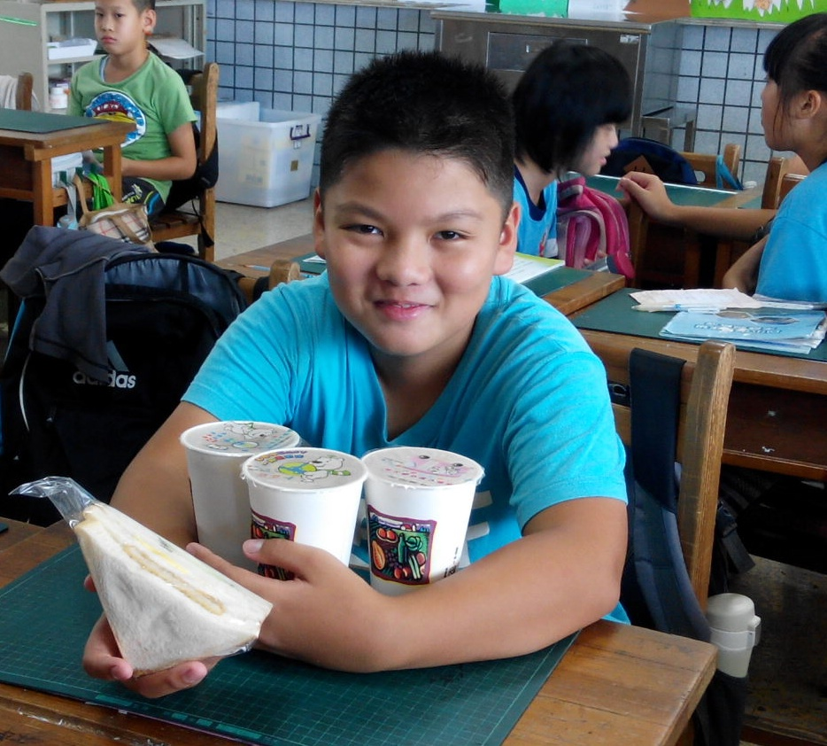
夢幻早餐???
甜
甜
甜
甜
甜

Slide 14
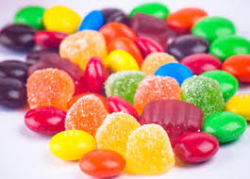
發現二
如何才能好好吃早餐
『糖』讓兒童上癮！
所以果醬要很甜，飲料要超甜。
｢糖｣是甜蜜的健康殺手。
腸道壞菌愛吃糖
免疫力、抵抗力下降

Slide 15
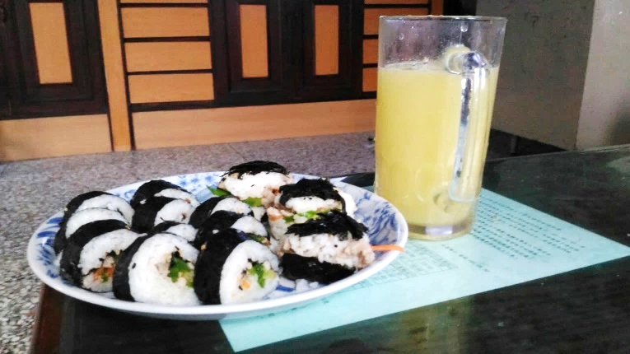
結論
如何才能好好吃早餐
學烹飪
靠理智
家庭培養
早餐內容要健康
味蕾也必須改變
廚師爸爸
網球隊長
過敏體質

Slide 16
好好吃早餐隊
太昌國小
謝謝

